Slide 1
Разработка персональной страницы конкурсанта: работа с шаблонами сайтов, рекомендации по дизайну страницы и методических разработок. Конкурсное испытание «Визитная карточка «Я – педагог»
Презентация подготовлена Гриценко Т.М., заведующим МБДОУ «Центр развития ребенка – детский сад № 55 «Истоки»

Slide 2
Бесплатные онлайн-сервисы
A5 (http://www.a5.ru/ ;.
Jimdo (http://ru.jimdo.com/ ) ;.
FOXI BIZzz (http://foxi.biz/index.html ) ;.
Wix.com (http://www.wix.com/my-account/sites );
Okis.ru (http://okis.ru/ );
http://a2b2.ru/besplatniy_site_uchitelya/
Мини-сайт «Социальная сеть работников образования» http://nsportal.ru
http://www.webstolica.ru/customers/free-site/personal и т.д.
https://support.22edu.ru/hosting/

Slide 3
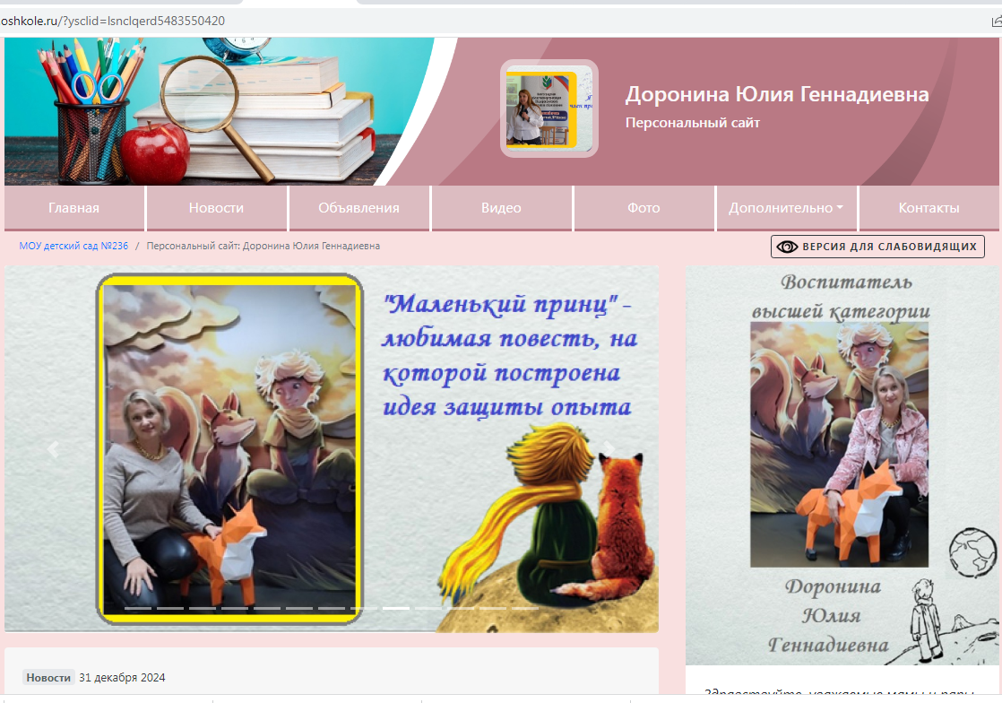
Конкурсное испытание «Интернет-портфолио»
На что обратить внимание!

Slide 4
Организационная схема проведения конкурсного испытания: адрес интернет-ресурса вносится в информационную карту участника.
Указывается только один интернет - адрес, который должен быть активным при открытии при входе через любой распространенный браузер.
Порядок оценивания конкурсного испытания: оценивание производится дистанционно по 2 критериям.
Каждый критерий раскрывается через совокупность показателей.
Каждый показатель оценивается по шкале от 0 до 1 балла, где 0 баллов - «показатель не проявлен»,
1 балл - «показатель проявлен».
Максимальная оценка за конкурсное испытание «Интернет-портфолио» -14 баллов.

Slide 5
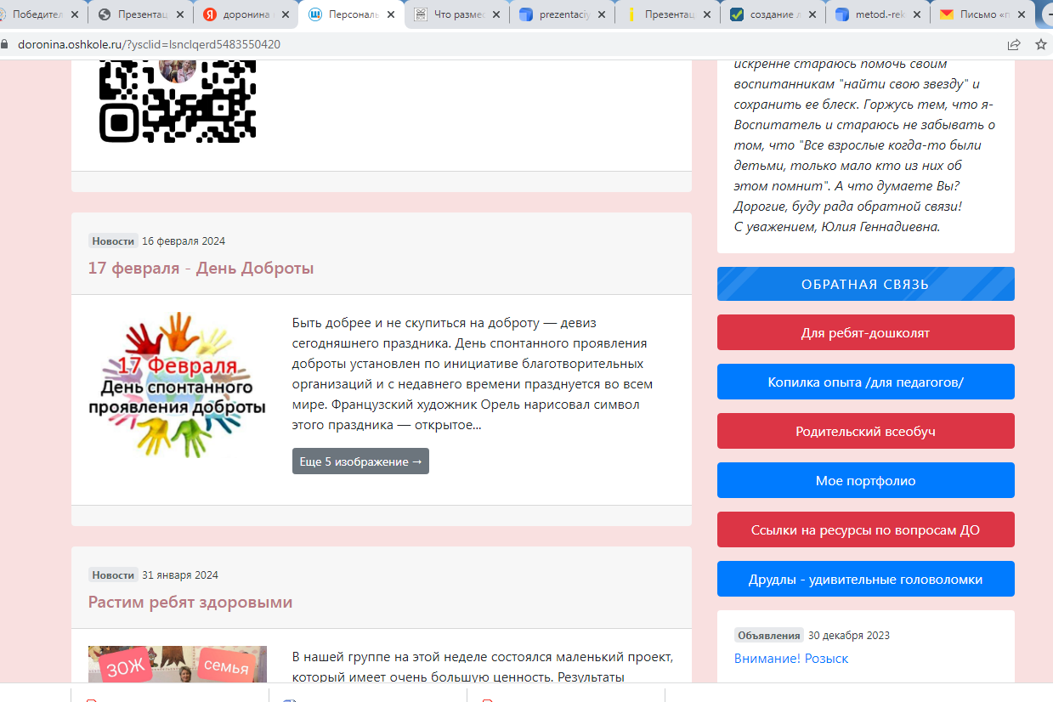
Критерий оценивания
«Содержательность и практическая значимость материалов»
содержание материалов ориентировано на различные категории участников образовательных отношений (обучающиеся, педагоги, родители законные представители)

Slide 6
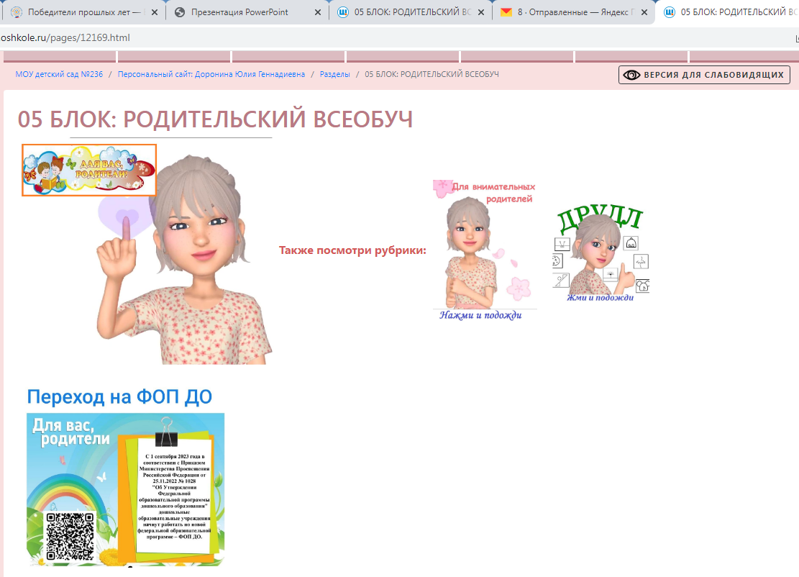
Информационный контент, представленный для родителей (законных представителей), обучающихся содержателен, доступен для понимания, актуален
https://doronina.oshkole.ru/pages/12169.html

Slide 7
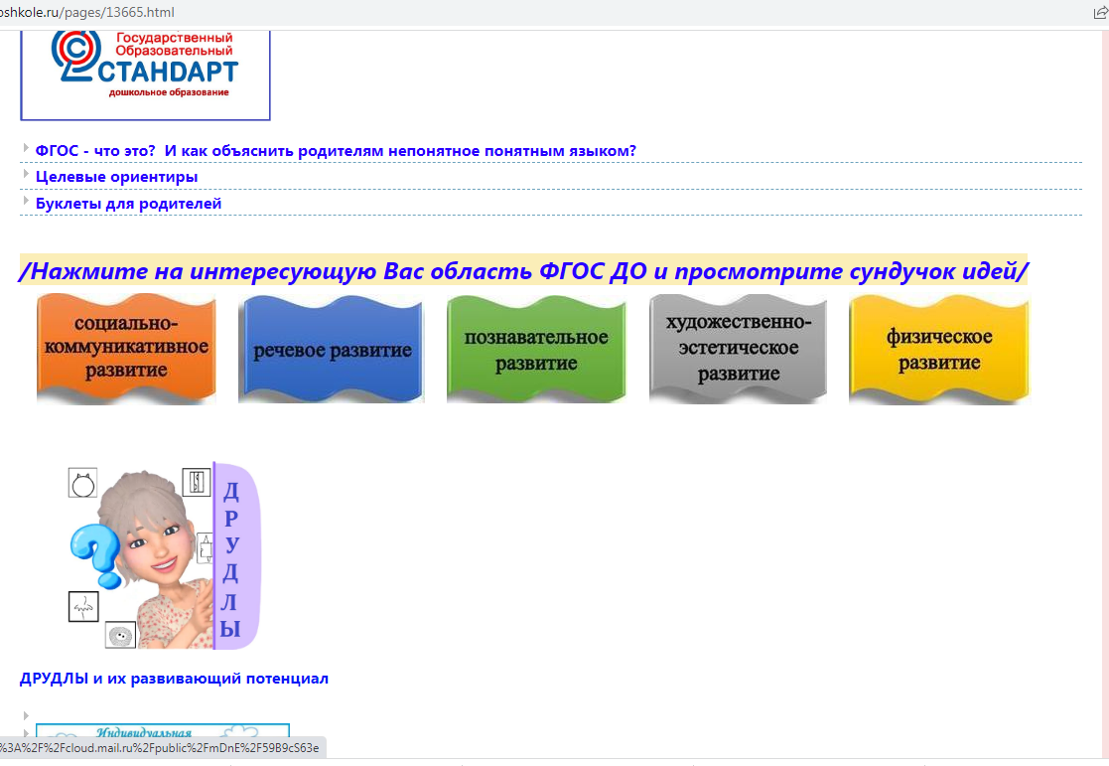
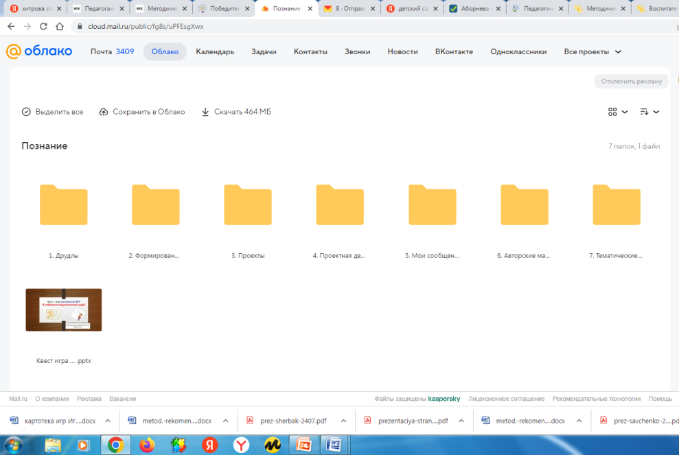
Содержание материалов отражает основные направления (одно или несколько) развития детей в соответствии с требованиями ФГОС ДО

Slide 8
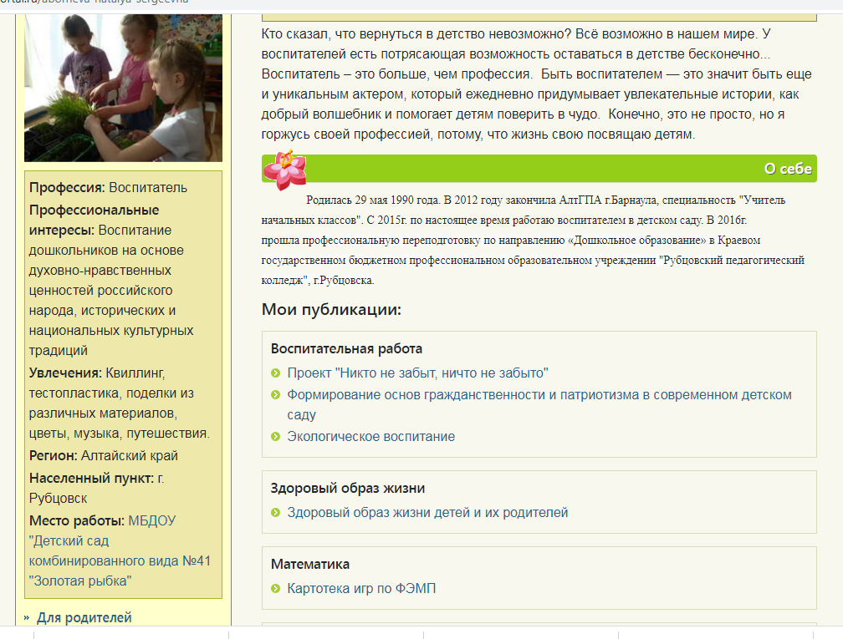
Содержание материалов направлено на решение воспитательных задач

Slide 9
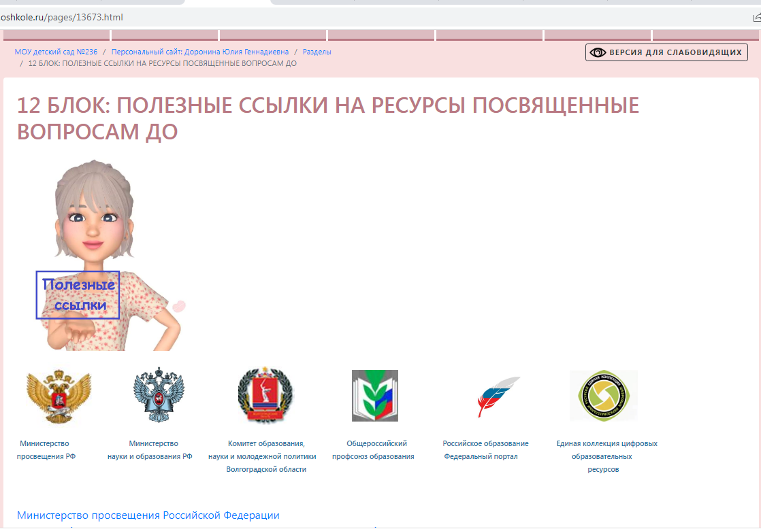
Представлены полезные ссылки на ресурсы, посвященные вопросам дошкольного образования

Slide 10
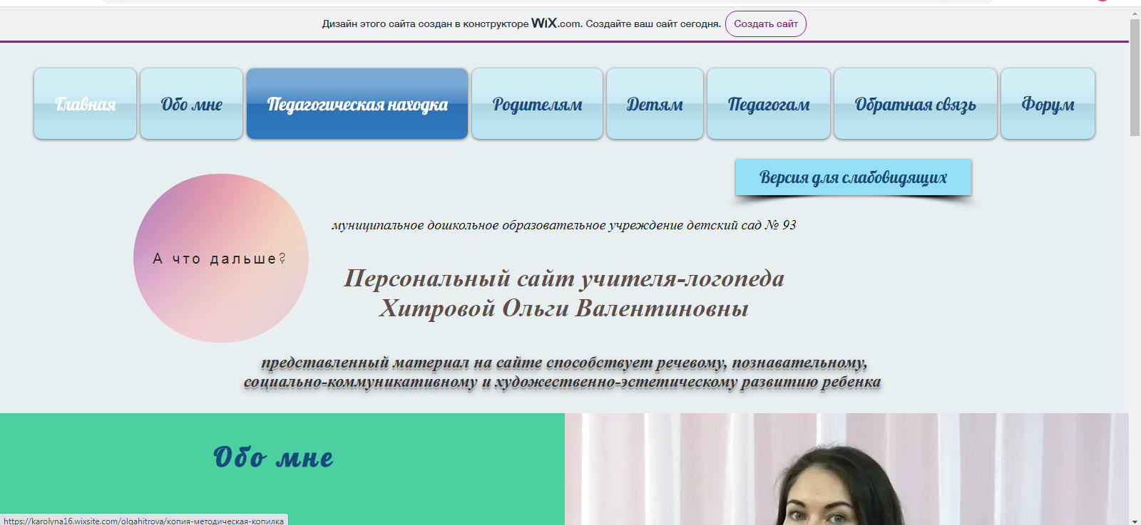
Критерий 2. «Характеристики ресурса»
Обеспечены четкая структура представления материалов и удобство навигации

Slide 11
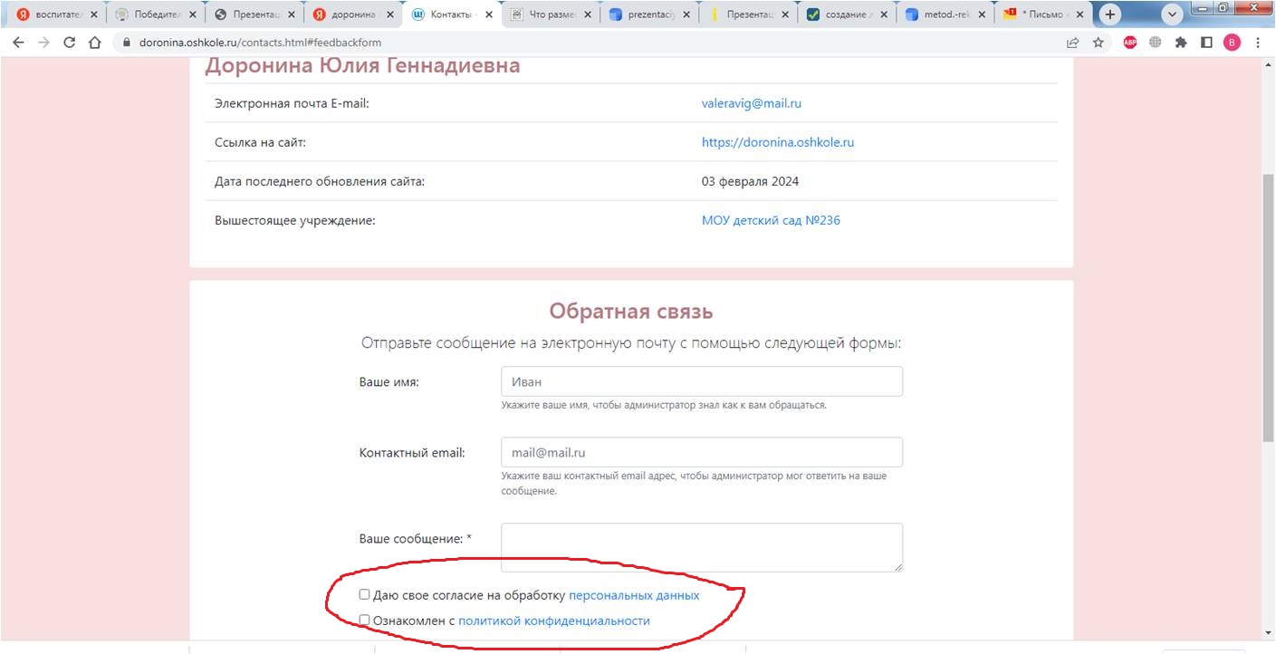
Представлен контент, направленный на взаимодействие с родителями (законными представителями), обучающимися, предусмотрена возможность осуществления «обратной связи»

Slide 12
Используются разные формы представления информации (текстовая, числовая, графическая, аудио, видео и др.);
материалы регулярно обновляются;
визуальное удобство восприятия информации, стилевое единство разделов; художественное оформление; адекватность цветового решения;
отсутствуют орфографические, пунктуационные и грамматические ошибки.

Slide 13
На что еще обратить внимание!

Slide 14
Фотография педагога
портрет;
вертикальная;
актуальная;
желательно студийная;
не в полный рост;
хорошо видно лицо;
без отвлекающего фона (интерьер, архитектура и проч.);
без посторонних предметов и животных (можно с атрибутами профессии)
Фотографии жанровые
хорошего качества;
вертикальные и горизонтальные;
хорошо видно лицо конкурсанта;
на улице или в помещении;
если на фото есть дети: понятно, чем конкурсант занимается с воспитанниками (чтение, рисование, прогулка, игра в футбол и проч.); дети на фото одеты (не в белье, не в плавках или купальных костюмах); у конкурсанта имеется согласие родителей/законных представителей на публикацию фотографий и передачу их третьим лицам;
обращаем внимание на задний план;
проверяем соответствие изображенного на фото требованиям СанПиН, методическим требованиям к организации детской деятельности и т.д.

Slide 15
Конкурсное испытание
«Визитная карточка «Я - педагог»
Цель конкурсного испытания - демонстрация конкурсантом профессиональных достижений с использованием информационно коммуникационных технологий.
Формат конкурсного испытания: видеоролик продолжительностью до 3 минут.
Видеоролик должен содержать информацию о достижениях конкурсанта в профессиональной и общественной деятельности, отражать его профессиональную культуру, демонстрировать современные способы педагогической деятельности.
Участники Конкурса сами определяют жанр видеоролика (интервью, репортаж, видеоклип, мультфильм и т.п.).

Slide 16
Организационная схема проведения конкурсного испытания: видеоролик размещается на странице участника конкурса.
Технические требования к видеоролику: возможность просмотра в режимах онлайн и офлайн; разрешение -1920*1080 (16:9); частота кадров - 25 кадров/с; скорость потока - не менее 13,0 Мбит/с; кодировка - AVC; формат файла - mpg4.
Видеоролик должен быть оформлен информационной заставкой с указанием имени участника Конкурса, муниципалитета и образовательной организации, которую он представляет.
Порядок оценивания конкурсного испытания: оценивание производится по 2 критериям. Критерии не равнозначны и имеют разное выражение в баллах, каждый критерий раскрывается через совокупность показателей.
Каждый показатель оценивается по шкале от 0 до 2 баллов,
где 0 баллов - «показатель не проявлен»,
1 балл - «показатель проявлен частично»,
2 балла - «показатель проявлен в полной мере».
Максимальная оценка за конкурсное испытание «Визитная карточка «Я - педагог» - 14 баллов.

Slide 17
1. Информативность и содержательность, соответствие теме:
демонстрируются профессиональные достижения педагога в работе с обучающимися, родителями (законными представителями), коллегами;
демонстрируются интересы и увлечения педагога, связанные с профессиональной деятельностью;
демонстрируется индивидуальный стиль профессиональной деятельности и оригинальность.
2. Представление информации:
соблюдается соответствие видеоряда содержанию;
качество видеоряда, звука, сочетание цветовых и световых эффектов, синхронизация музыки и изображения, видеопереходы;
видеоряд, композиция и содержание интересны и оригинальны;
соблюдается временной регламент конкурсного испытания.

Slide 18
• Придерживайтесь Порядка проведения Конкурса.
• Презентуйте свои достижения исключительно в профессиональной деятельности.
• Регулярно обновляйте размещенные в сети Интернет материалы, они должны быть активными до окончания Конкурса .
• Не пренебрегайте критериями и показателями оценки конкурсных испытаний, чтобы член жюри смог поставить Вам баллы.
• Не занимайтесь плагиатом.
ВОСПОЛЬЗУЙТЕСЬ ВОЗМОЖНОСТЬЮ ПЕРВОГО ТУРА
ПОДГОТОВИТЬ ЧЛЕНОВ ЖЮРИ К ВОСПРИЯТИЮ ОЧНОГО КОНКУРСНОГО ИСПЫТАНИЯ «МОЯ ПЕДАГОГИЧЕСКАЯ НАХОДКА»

